Slide 1

Název | Zlomky – úvod
Předmět, ročník | Matematika, sekunda (2. ročník osmiletého studia)
Tematická oblast | Matematika a její aplikace
Anotace | Cílem prezentace je seznámit žáka se základními pojmy týkajícími se zlomků a jejich úprav
Klíčová slova | Zlomek, čitatel, jmenovatel, zlomková čára, základní tvar zlomku, rozšiřování a krácení zlomků, největší společný dělitel
Autor | Radomír Dědek
Datum | Vytvořeno – prosinec 2013, ověřeno 6. 1. 2014
Škola | Gymnázium Jana Opletala, Litovel, Opletalova 189
Projekt | EU peníze středním školám, reg. č.: CZ.1.07/1.5.00/34.0221

Slide 2
ZLOMKY
ÚVOD

Slide 3
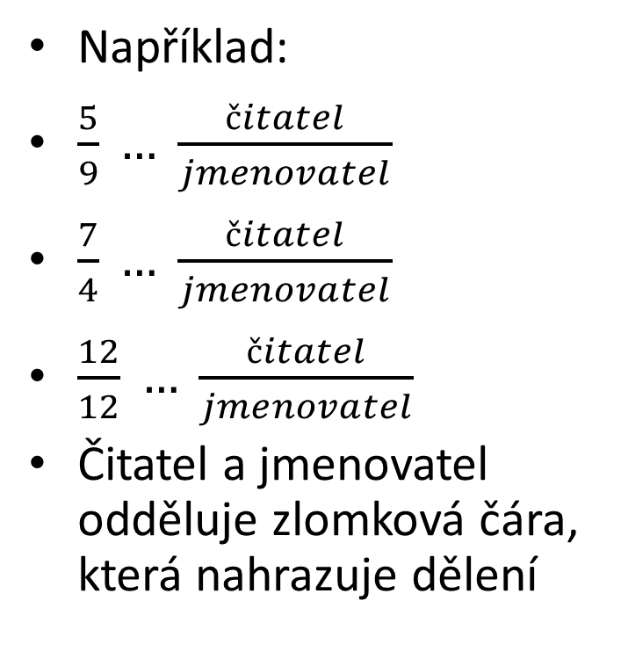
Pomocí zlomků zapisujeme část nějakého celku
Například:
$\frac{5}{9} … \frac{čitatel}{jmenovatel}$
$\frac{7}{4} … \frac{čitatel}{jmenovatel}$
$\frac{12}{12} … \frac{čitatel}{jmenovatel}$
Čitatel a jmenovatel odděluje zlomková čára, která nahrazuje dělení
Pamatuj si:
Čitatel může být:
Menší než jmenovatel
Větší než jmenovatel
Stejný jako jmenovatel
Jmenovatel se nesmí rovnat nule!!!

Slide 4




Jmenovatel určuje na kolik částí se celek dělí. Čitatel určuje jakou část celku daný zlomek tvoří.
Zlomky můžeme znázornit graficky:
Pamatuj si:
$\frac{5}{9} <1 \frac{7}{4} >1 \frac{12}{12} =1$
$čitatel<jmenovatel čitatel >jmenovatel čitatel=jmenovatel$
$$\frac{5}{9}$$
$$\frac{7}{4}$$
$$\frac{12}{12}$$

Slide 5


Danou část celku lze zapsat různými zlomky, které se rovnají.
Příklad:
Zlomek, který má v čitateli a jmenovateli nesoudělná čísla, se nazývá zlomek v základním tvaru. Další zlomky, které jsme zapsali, dostaneme tak, že čitatele i jmenovatele vynásobíme stejným číslem, různým od nuly – této úpravě říkáme rozšiřování zlomku.
$$\frac{6}{18}= \frac{2}{6}= \frac{1}{3}$$
$$\frac{16}{32}=\frac{4}{8}=\frac{1}{2}$$

Slide 6
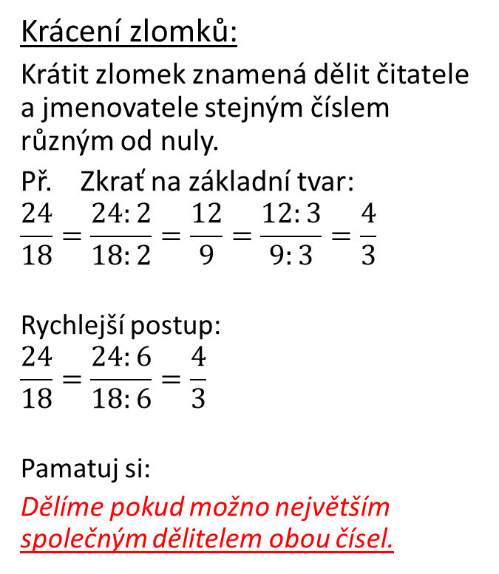
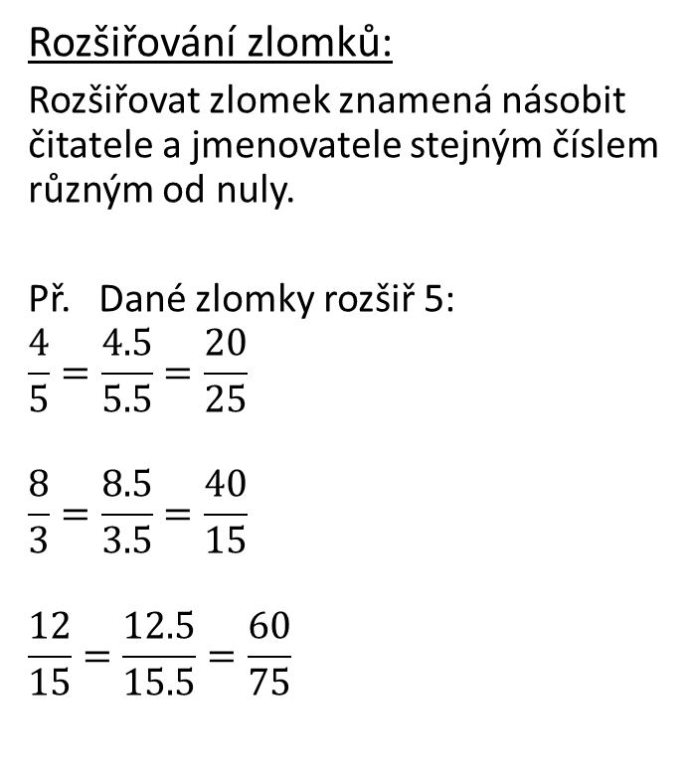
Rozšiřování a krácení zlomků
Rozšiřování zlomků:
Rozšiřovat zlomek znamená násobit čitatele a jmenovatele stejným číslem různým od nuly.
Př. Dané zlomky rozšiř 5:
$$\frac{4}{5}=\frac{4.5}{5.5}=\frac{20}{25}$$
$$\frac{8}{3}=\frac{8.5}{3.5}=\frac{40}{15}$$
$$\frac{12}{15}=\frac{12.5}{15.5}=\frac{60}{75}$$
Krácení zlomků:
Krátit zlomek znamená dělit čitatele a jmenovatele stejným číslem různým od nuly.
Př. Zkrať na základní tvar:
$$\frac{24}{18}=\frac{24:2}{18:2}=\frac{12}{9}=\frac{12:3}{9:3}=\frac{4}{3}$$
Rychlejší postup:
$$\frac{24}{18}=\frac{24:6}{18:6}=\frac{4}{3}$$
Pamatuj si:
Dělíme pokud možno největším společným dělitelem obou čísel.

Slide 7

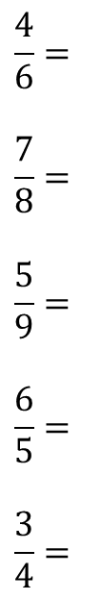
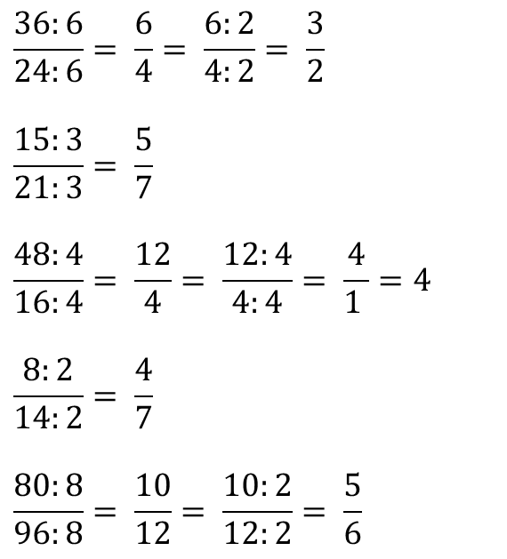
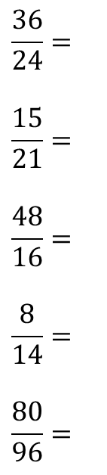
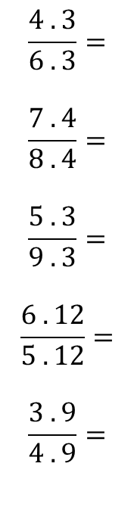
Rozšiř tak, aby platilo:
Zkrať na základní tvar:
Řešení:
Jedno z možných řešení:
$$\frac{4}{6}=$$
$$\frac{7}{8}=$$
$$\frac{5}{9}=$$
$$\frac{6}{5}=$$
$$\frac{3}{4}=$$
$$\frac{4 . 3}{6 . 3}=$$
$$\frac{7 . 4}{8 . 4}=$$
$$\frac{5 . 3}{9 . 3}=$$
$$\frac{6 . 12}{5 . 12}=$$
$$\frac{3 . 9}{4 . 9}=$$
$$\frac{12}{18}$$
$$\frac{28}{32}$$
$$\frac{15}{27}$$
$$\frac{72}{60}$$
$$\frac{27}{36}$$
$$\frac{36}{24}=$$
$$\frac{15}{21}=$$
$$\frac{48}{16}=$$
$$\frac{8}{14}=$$
$$\frac{80}{96}=$$
$$\frac{36:6}{24:6}= \frac{6}{4}= \frac{6:2}{4:2}= \frac{3}{2}$$
$$\frac{15:3}{21:3}= \frac{5}{7}$$
$$\frac{48:4}{16:4}= \frac{12}{4}= \frac{12:4}{4:4}= \frac{4}{1 }=4$$
$$\frac{8:2}{14:2}= \frac{4}{7}$$
$$\frac{80:8}{96:8}= \frac{10}{12}= \frac{10:2}{12:2}= \frac{5}{6}$$

Slide 8
Co jsme se naučili:
Co je to zlomek, čitatel a jmenovatel zlomku.
Jak poznat, zda je zlomek větší (menší) než 1.
Kdy je zlomek v základním tvaru.
Co je to rozšiřování zlomků.
Co je to krácení zlomků.

Slide 9
Zdroje:
Vlastní tvorba autora

